Slide 1



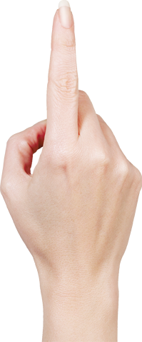
基于ROS的图像识别小车
第8小组
1951095 梁伊雯 1850061 阮辰伟 1951328 曹峰源

Slide 2
导航改进
第一部分

Slide 3
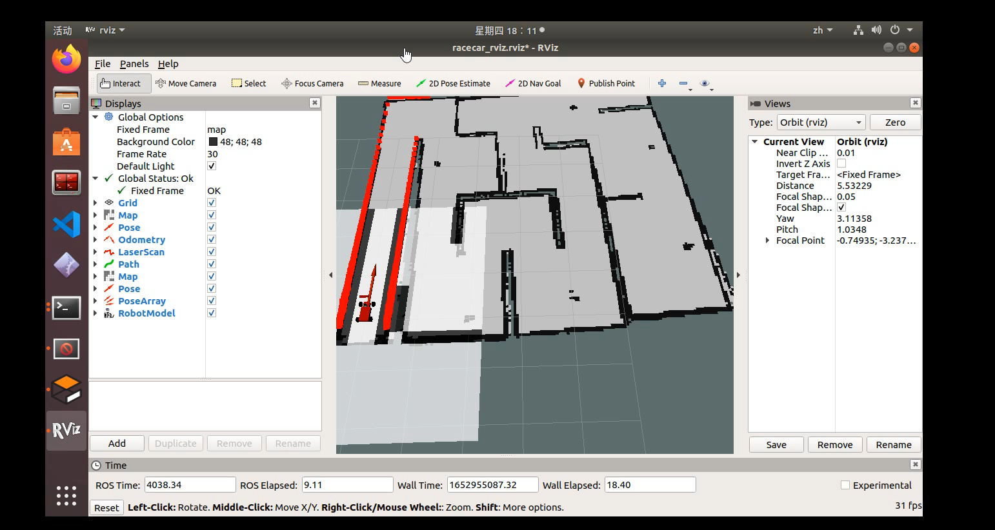
导航改进

Slide 4
Yolo改进
第二部分

Slide 5
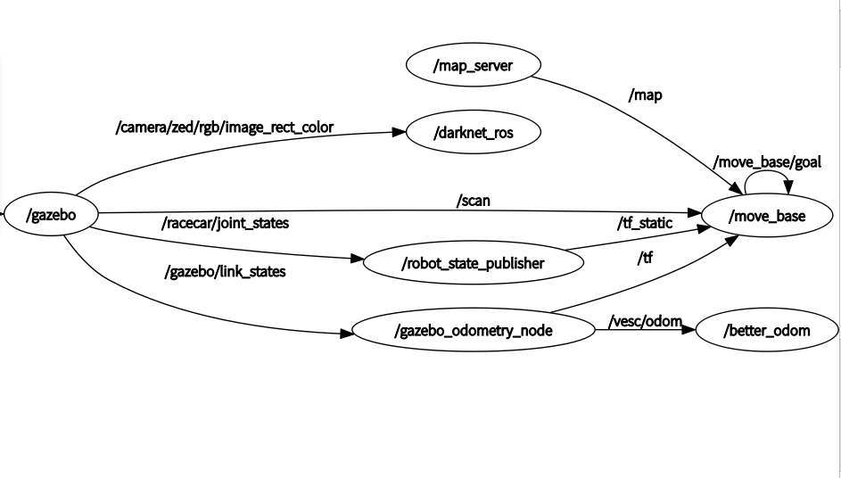
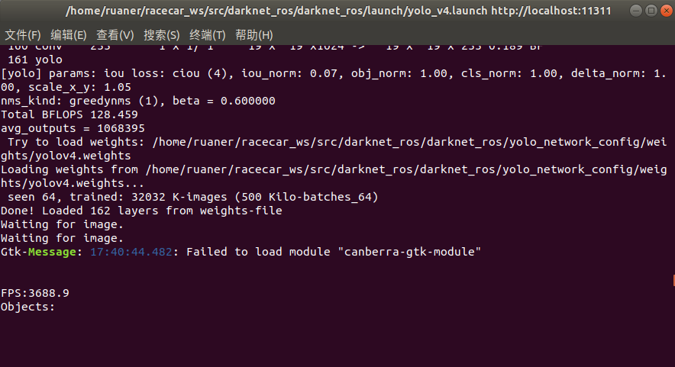
Yolo改进

Slide 6
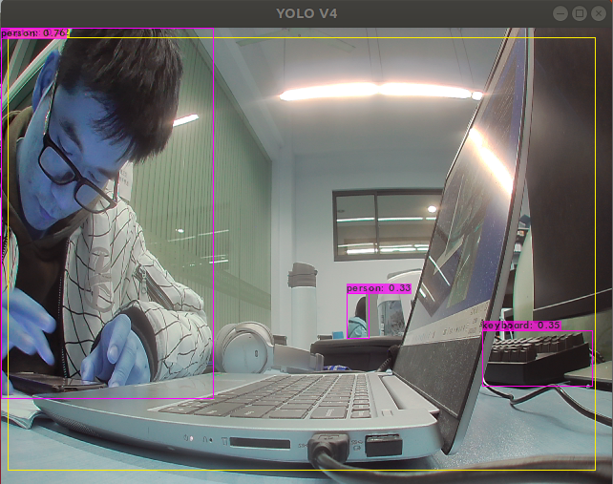
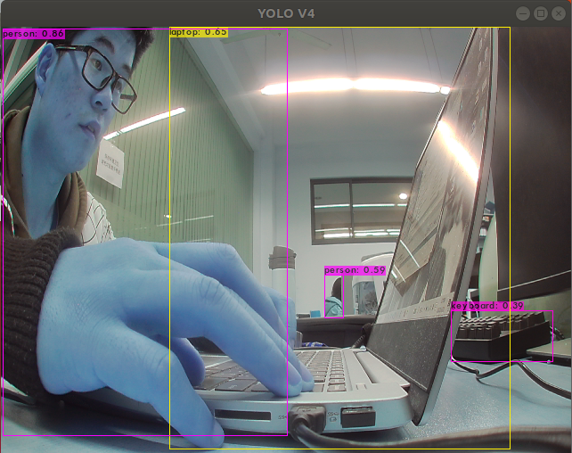
Yolo改进

Slide 7
视觉slam建图
第三部分

Slide 8
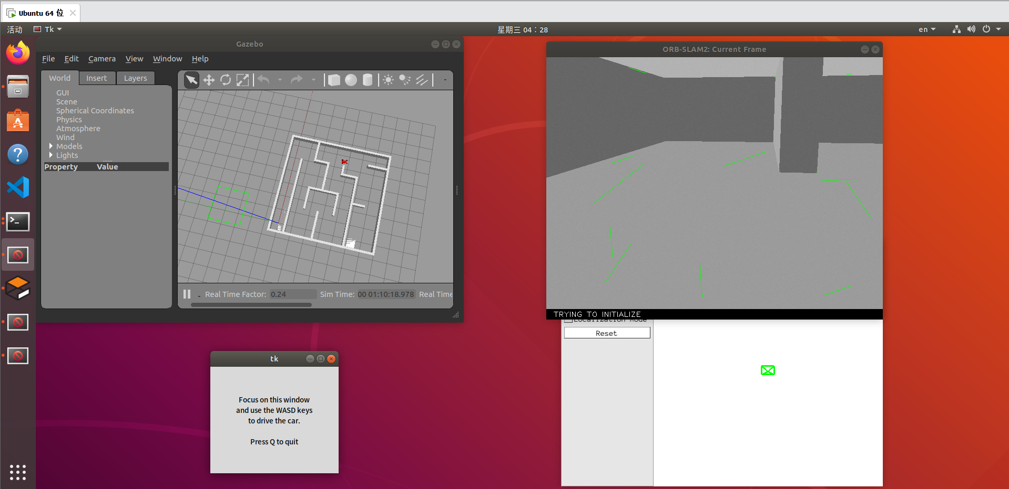
视觉slam建图

Slide 9
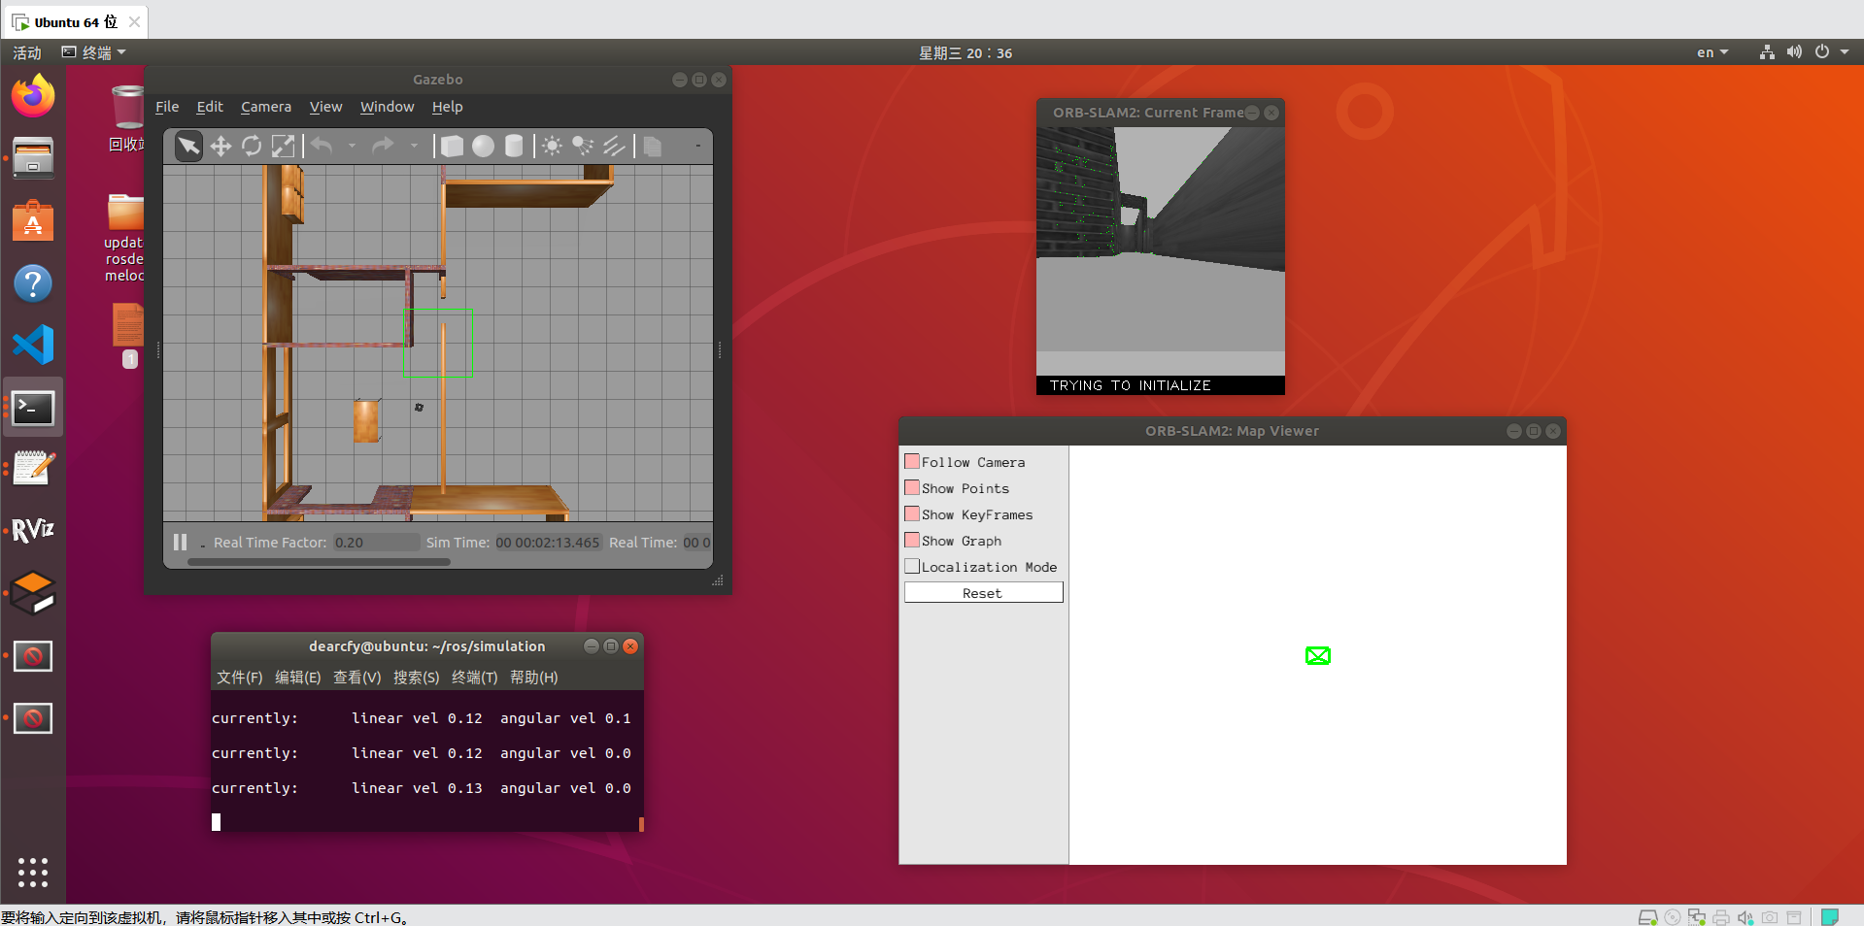
视觉slam建图

Slide 10
交互部分
第四部分

Slide 11
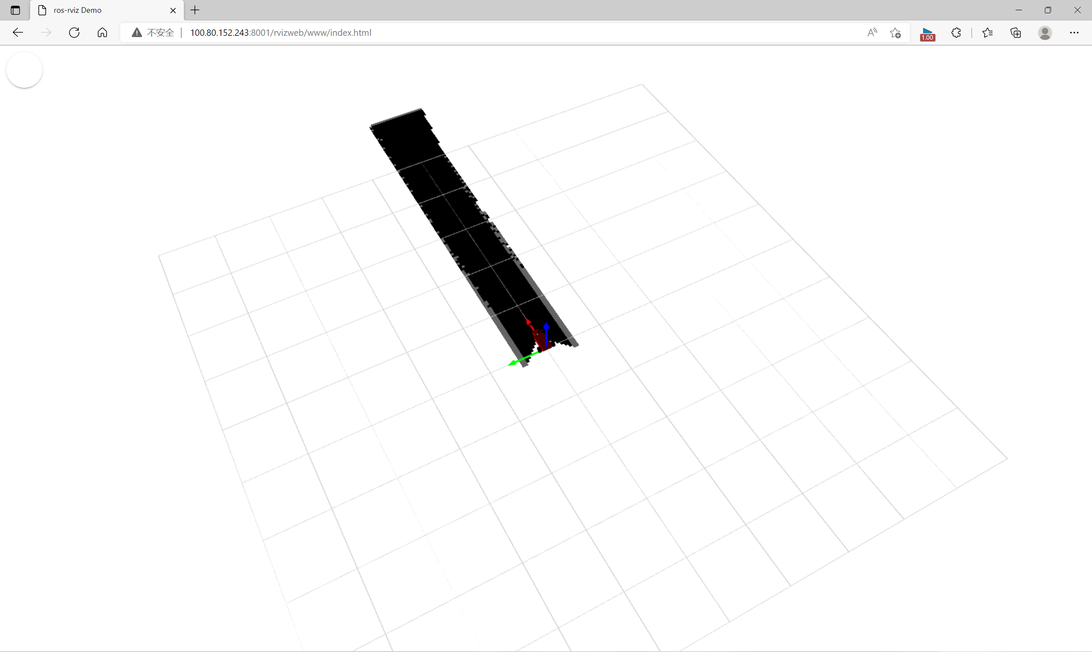
交互部分
INTERACTION
主要工作：
rvizWeb可视化gazebo界面
编写移动接口
可视化界面移植到移动设备
构建Android界面原型
真机调试
Notes:
首先对我们之前在目标检测部分的工作进行一个总结，我们之前首先是使用COCO数据集对几个模型进行了对比，并从中抽取了2个较好的模型出来，与yolov4一起，在我们自己的数据集上进行训练。然后我们上一周又进行了一次模型对比，并且对yolo模型作出了一些改进。最后我们选定表现最优的 DE算法优化下的yolov4模型作为我们的目标检测模型。

Slide 12
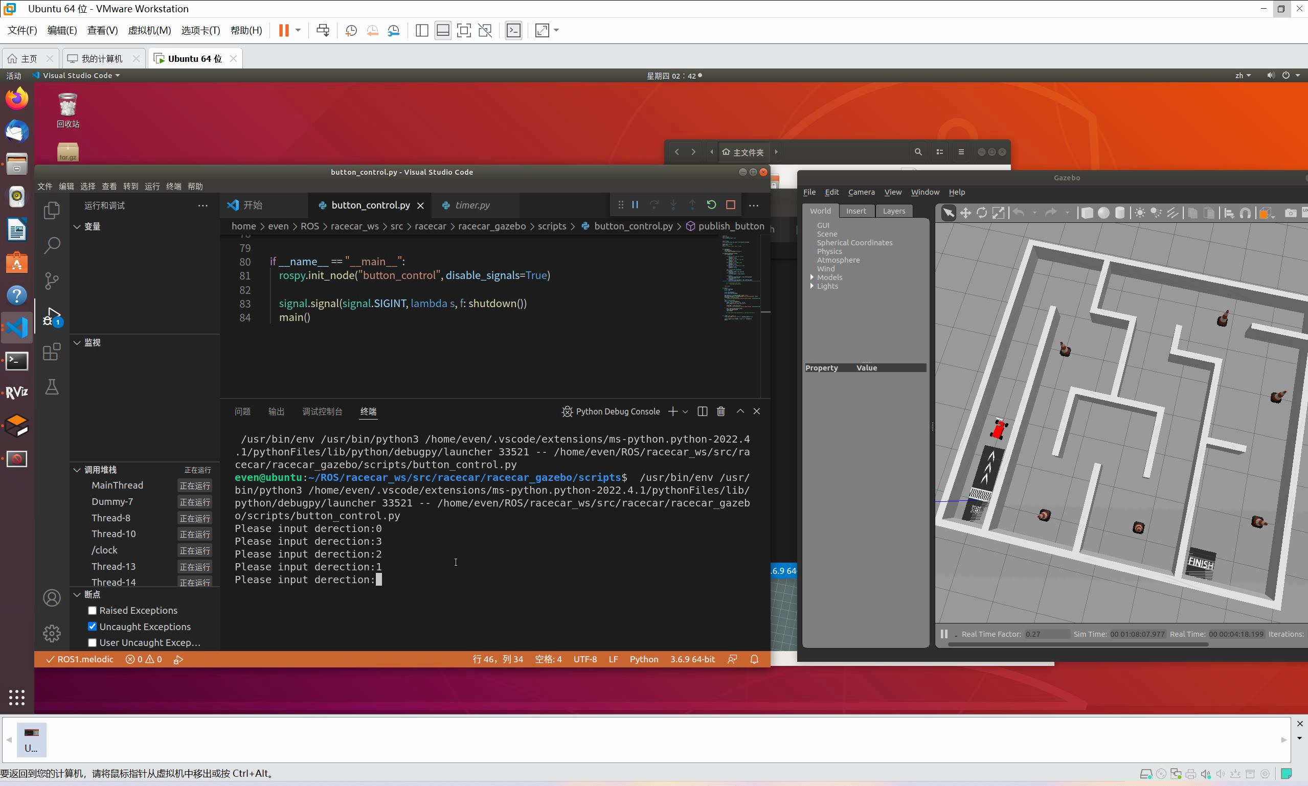
交互部分
INTERACTION
编写移动接口：编写了小车上下左右移动的函数接口，以备前端调用
Notes:
由于原始的YOLO其实还存在边界框定位不够精确、难以区分重叠物体等不足问题，所以我们打算从另一个方向去改进这个yolo模型，就是为其添加注意力机制。
将通道注意力及空间注意力机制加入特征提取网络之中，使用经过筛选加权的特征向量来替换原有的特征向量进行融合，可以更好地加速模型收敛。

Slide 13
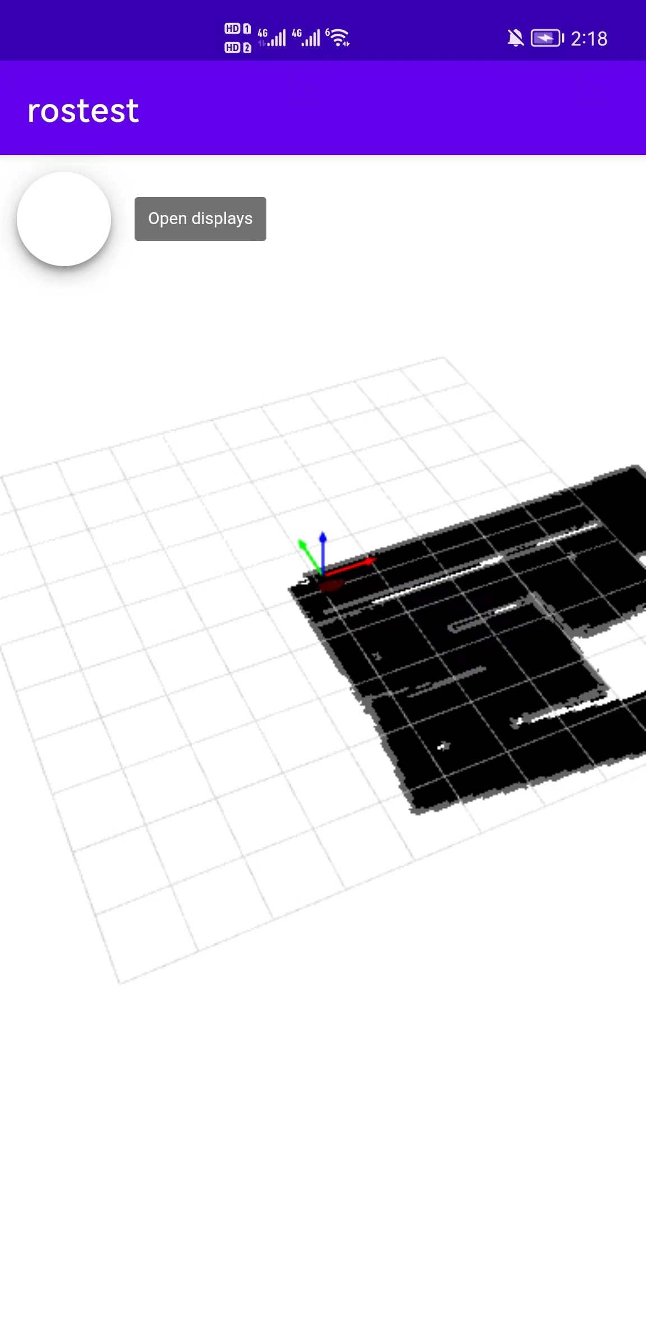
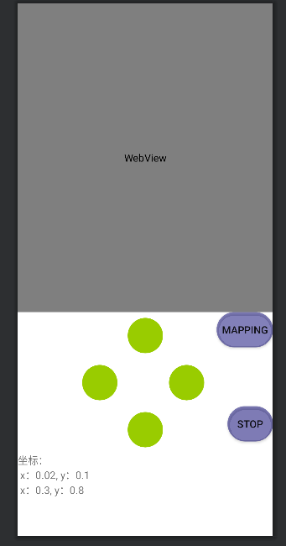
交互部分
INTERACTION
可视化界面移植到移动设备
构建Android界面原型
真机调试
Notes:
首先对我们之前在目标检测部分的工作进行一个总结，我们之前首先是使用COCO数据集对几个模型进行了对比，并从中抽取了2个较好的模型出来，与yolov4一起，在我们自己的数据集上进行训练。然后我们上一周又进行了一次模型对比，并且对yolo模型作出了一些改进。最后我们选定表现最优的 DE算法优化下的yolov4模型作为我们的目标检测模型。

Slide 14
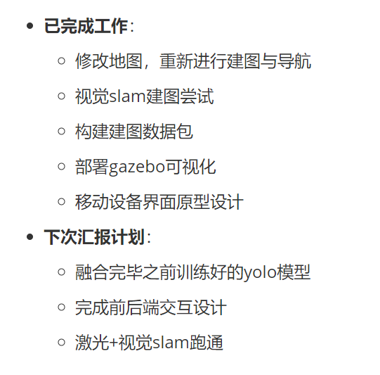
未来计划
FUTURE PLAN
Notes:
最后，我们总结一下目前已经完成的一些工作，我们已经。。。。。
那么下一次我们打算。。。。。。
以上就是我们小组本次的汇报。

